Slide 1
Castaway
조난자
설정 기획서

Slide 2
목차
스토리
게임 아트 컨셉
게임 플레이 방식
섬의 종류
아이템
상태 이상

Slide 3
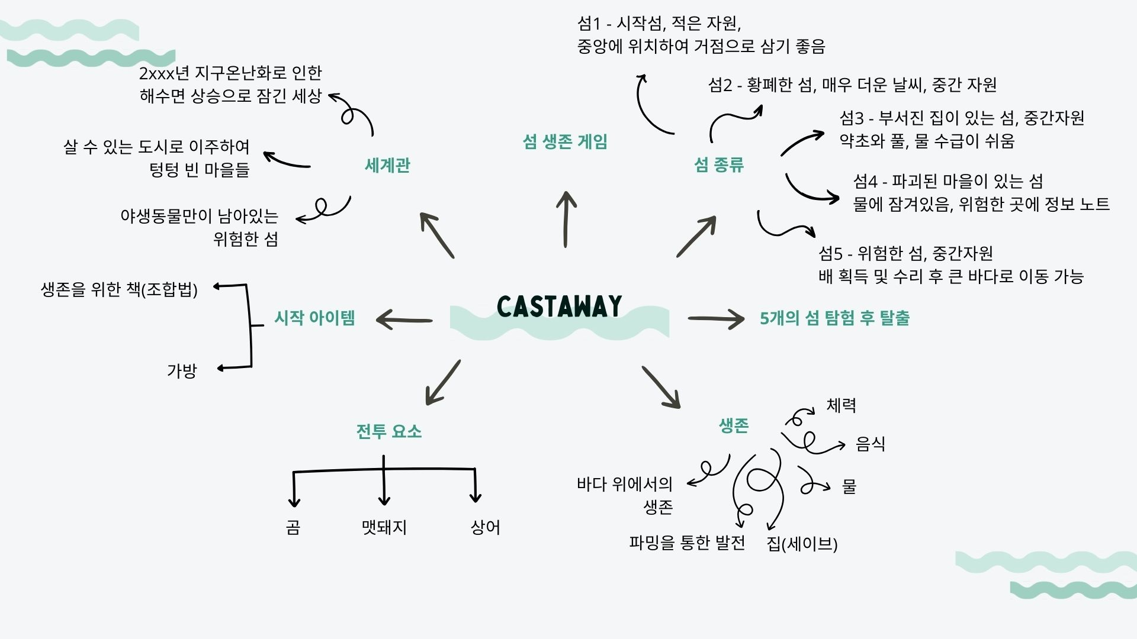

Slide 4
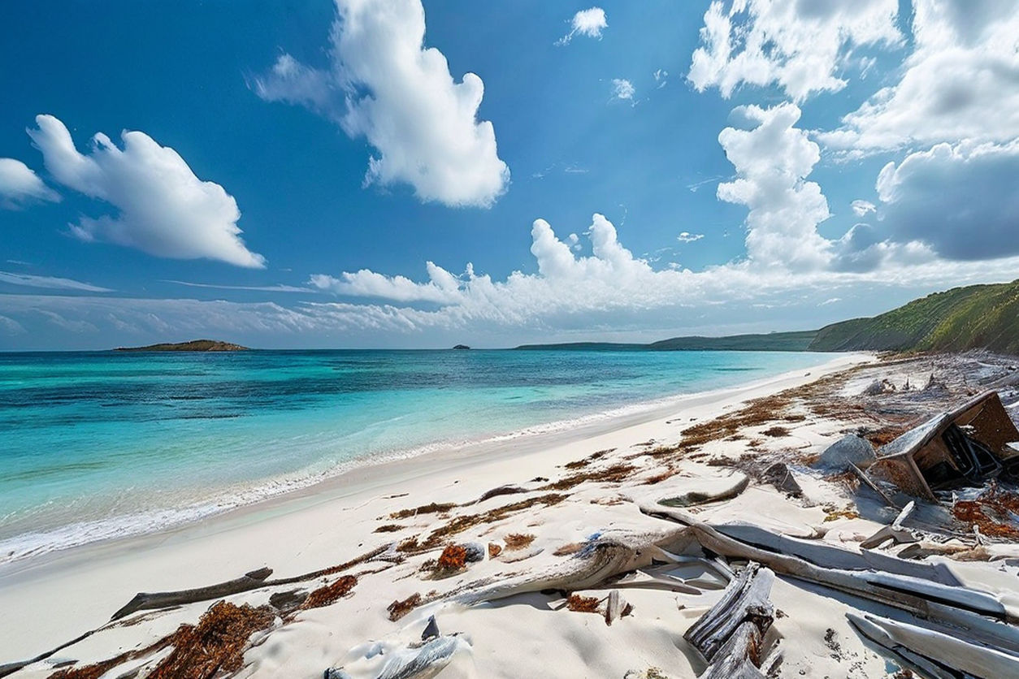
게임 아트 컨셉
현실적인 생존 게임
현실적 그래픽 사용
바다, 섬, 동식물 위주

Slide 5

게임 플레이 방식
싱글 플레이어, 1인칭 게임
플레이어의 손만 확인 가능
상호작용을 통한 채집, 제작, 사냥 등
날씨, 시간 등 현실적인 세계

Slide 6
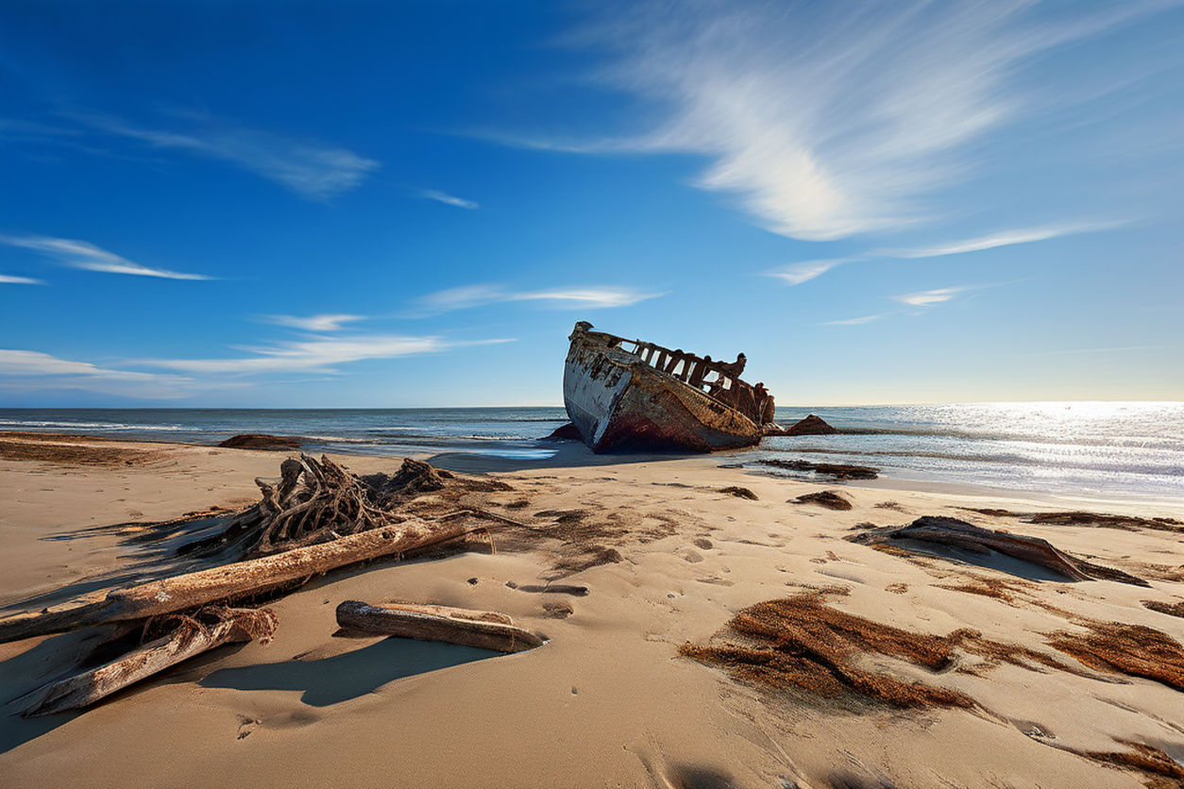
스토리
비행기를 타고 출장을 가던 중 굉음이 들리고 눈을 떠보니
망망대해가 앞에 펼쳐진 섬에 혼자 떨어져 있는데…
위험한 동식물이 존재하는 이곳에서 살아남아
튼튼한 배를 구해 폭풍우를 뚫고 탈출하라

Slide 7
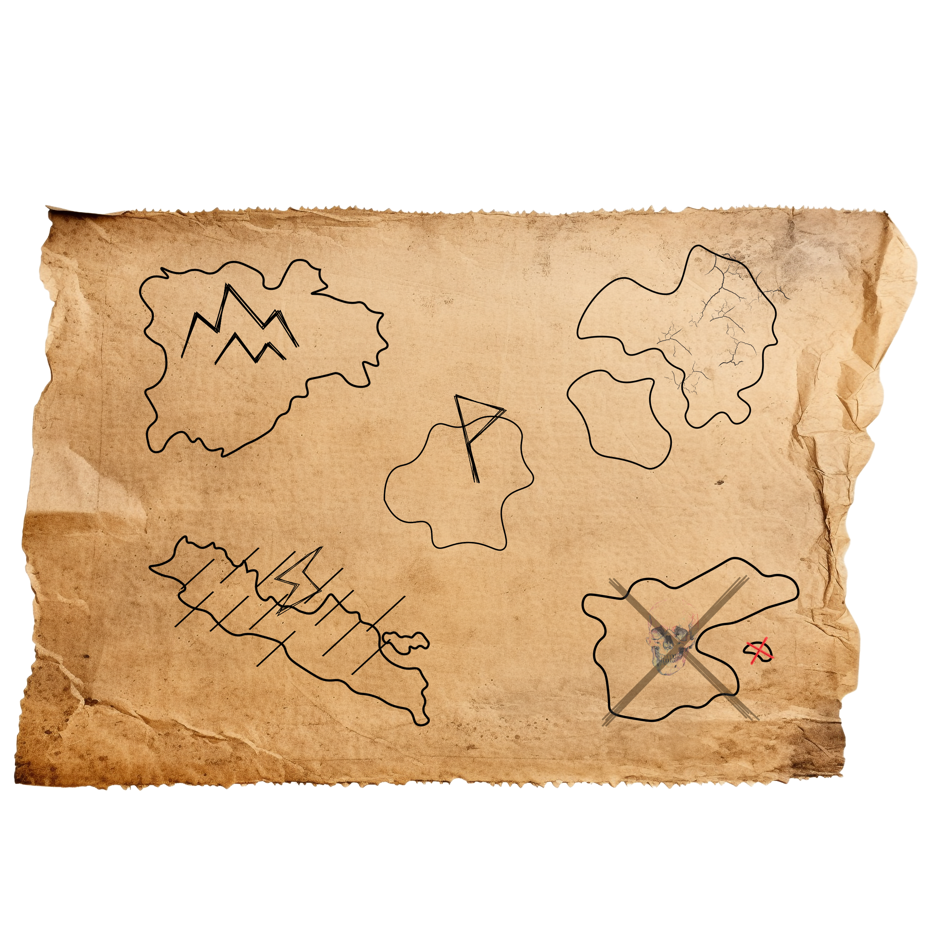
섬의 종류
Lost Isle – 잃어버린 섬
Desolate Isle – 황폐한 섬
Shattered Home – 부서진 집
Ruined Haven – 부서진 안식처
Ship Isle – 배의 섬

Slide 8

1. Lost Isle
적은 자원의 섬
온난한 기후
지리적으로 중앙에 위치하여 거점으로 삼기 좋음
주변에 떨어진 캐리어들을 통해 자원 획득 가능
뗏목을 만들어 다른 섬으로 이동 가능

Slide 9
2. Desolate Isle
황폐한 섬
매우 더운 날씨로 인해 음식의 부패가 빠르고 식수 수급이 어려움
햇빛을 피할 공간이 필요하며, 첫번째 섬보다 일교차가 심함
독사, 전갈, 거미, 지네 등 독을 가진 동물들이 존재함
약초를 통해 해독 가능하나 가시풀이 많아 이동에 주의

Slide 10
3. Shattered Home
험준한 산악 지형 속 부서진 집이 있는 섬
적은 자원의 섬이나 약초로 쓰기 좋은 풀과 물 수급이 쉬움
집의 주인은 Jack – 배를 만들던 사람임을 집에서 알 수 있음
곰 , 감염성 모기, 멧돼지 등

Slide 11
4. Ruined Haven
파괴된 마을이 있는 섬
쉴새없이 내리는 비로 대부분의 지역이 물에 잠겨있음
수리 재료, 좋은 도구 재료 등 파밍 가능
섬 5에 배가 있음을 암시하는 노트
악어, 피라냐 등

Slide 12
5. Ship Isle
마을 섬에서 찾은 단서로 알 수 있는 배가 숨겨진 섬
Jack 이 만들던 배를 수리하여 탈출하라
적은 자원의 위험한 요소들이 종합적으로 있는 섬
다른 섬에서 만반의 준비 이후 탐험 가능

Slide 13
시작 아이템
가방 ( 인벤토리 25 * 20개씩)
라이터
낡은 커터칼 ( 내구도가 적어 금방 파손됨, 수리 불가)
비상식량 – 물 1통, 에너지바 2개
(생존 지침서 – 넣을지 말지 고민중)
바닷가
파손된 선체 일부(철판)
흩어진 캐리어들(식량, 재료 등)

Slide 14
파밍 가능 아이템 - 자연
나뭇잎
목재
나뭇가지
잡초
돌맹이
가죽
고기
생선
약초
새의 깃털
새의 알
과일

Slide 15
제작 가능 아이템 – 맨손 제작
익힌 고기
익힌 생선
나무 판자
모닥불
끈
새의 둥지
간단한 식수 제조기
작은 나무 보관함
간단한 도끼
간단한 칼
간단한 삽
간단한 창
간단한 물통
…

Slide 16
상태 이상 확인
기본적인 갈증과 배고픔, 체력은 좌측 하단에 표시
Tap[인벤토리]를 열어 상태 확인 가능
중독 – 해독제를 통한 해독
감염 – 약초 혹은 붕대를 통한 치료
일사병 – 화면 일렁이며 그늘에서 휴식 필요
저체온증 – 화면 가장자리에 서리가 생기며 불 앞에서 휴식 필요
식중독 – 한 차례 설사 이후 탈수 상태가 되어 식수 필요

